Slide 1
МИНОБРНАУКИ РОССИИ Федеральное государственное бюджетное образовательное учреждение высшего образования НИЖЕГОРОДСКИЙ ГОСУДАРСТВЕННЫЙ ТЕХНИЧЕСКИЙ УНИВЕРСИТЕТ им. Р.Е.АЛЕКСЕЕВА Институт радиоэлектроники и информационных технологий
Курсовая работа
Моделирование работы лифта
РУКОВОДИТЕЛЬ:
Мартынов Д.С.
СТУДЕНТ:
группы 21-ВМз-3
Морозов О.С.
Нижний Новгород 2023

Slide 2
Назначение и функции программного обеспечения
Программное обеспечение «Кабина лифта» предназначено для моделирования работы грузоподъемной машины
Программное обеспечение «Кабина лифта» обеспечивает:
Регистрацию, авторизацию пользователя на информационном сервисе
Ввод начального и конечного значений, отражающих текущий этаж и этаж назначения
Имитацию работы лифта – отображение в реальном времени последовательного перемещения с одного этажа на другой
Визуализацию работы лифта
Отображения состояния работы лифта
Отображения состояния подключения к сокету
Функционал выбора текущего и конечного этажа
Очистку формы

Slide 3
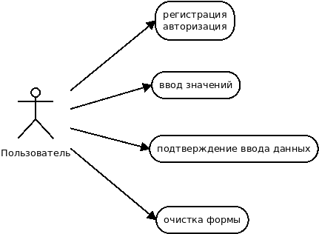
User case диаграмма

Slide 4
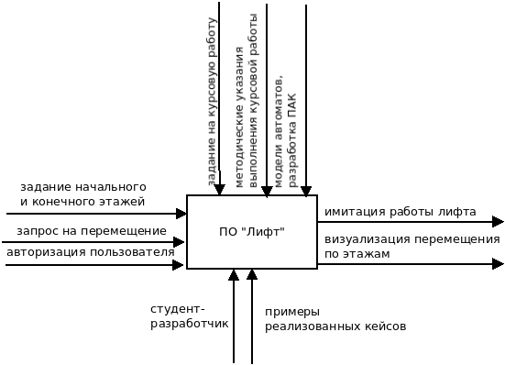
Контекстная диаграмма

Slide 5
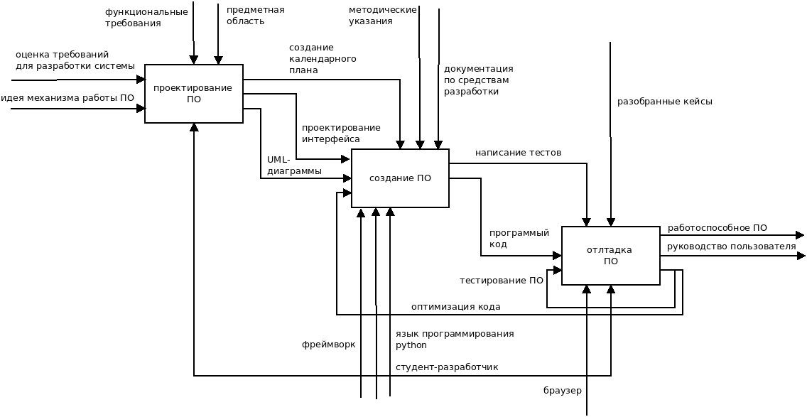
Диаграмма декомпозиции 1 уровня IDEF0

Slide 6
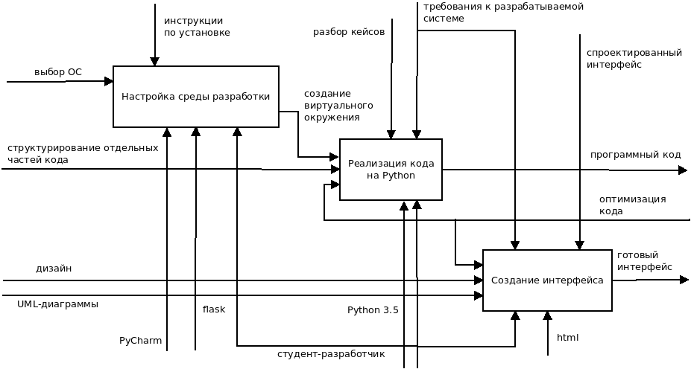
Диаграмма декомпозиции 2 уровня IDEF0 Создание ПО

Slide 7
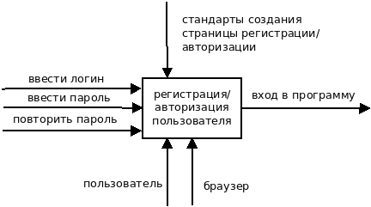
Контекстная диаграмма

Slide 8
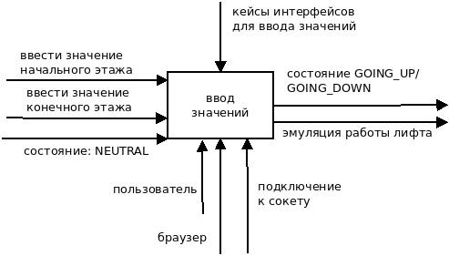
Контекстная диаграмма

Slide 9
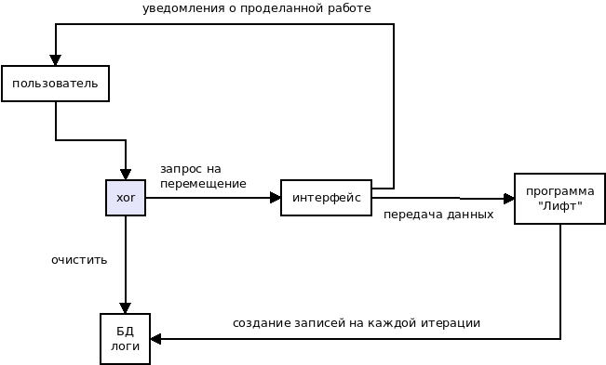
Диаграмма в нотации IDEF3

Slide 10
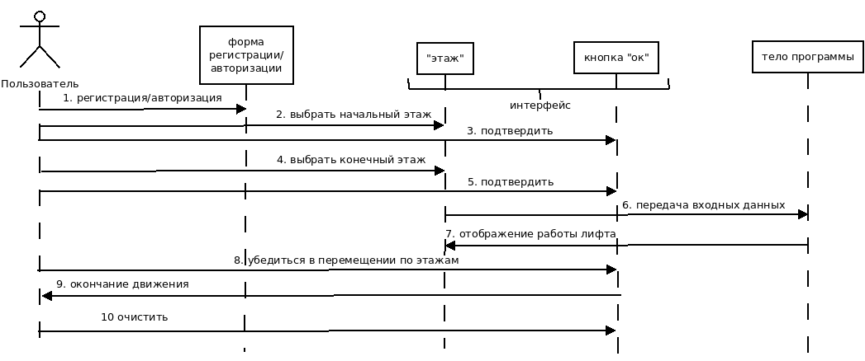
Диаграмма последовательности (Sequence diagram)

Slide 11
Условия перехода между состояниями
1 – этаж клиента выше этажа в состоянии NEUTRAL.
Переход в состояние GOING_UP
2 – этаж клиента ниже этажа в состоянии NEUTRAL.
Переход в состояние GOING_DOWN
3 – этаж клиента ниже этажа в состоянии GOING_UP.
Переход в состояние GOING_DOWN
4 – этаж клиента выше этажа в состоянии GOING_DOWN.
Переход в состояние GOING_UP
5 – лифт достиг этажа назначения.
Переход в состояние NEUTRAL

Slide 12
Схема переходов конечного автомата

Slide 13
Таблица Переходы между состояниями
Текущее состояние | NEUTRAL | GOING_UP | GOING_DOWN
Новое состояние 1 | GOING_UP | GOING_DOWN | GOING_UP
Условие перехода 1 | 1 | 3 | 4
Условие перехода 2 | 2 | 5 | 5
Новое состояние 2 | GOING_DOWN | NEUTRAL | NEUTRAL

Slide 14
Описание файлов
index.py – файл главной логики
database.db – файл базы данных
db_connection.py – подключение к базе данных
enums.py – перечисления
models.py – файл классов
routing.py – файл отображения HTML
schema.sql – файл таблиц базы данных
templates – папка шаблонов HTML
static – папка CSS и JavaScript

Slide 15
Описание классов и перечислений
Lift – главный класс логики лифта
DBManager – класс работы с базой данных
Client – класс информации о клиенте
LiftState – состояние лифта
LiftResponseCode – код ответа лифта
DBCode – код базы данных

Slide 16
UML диаграмма классов

Slide 17
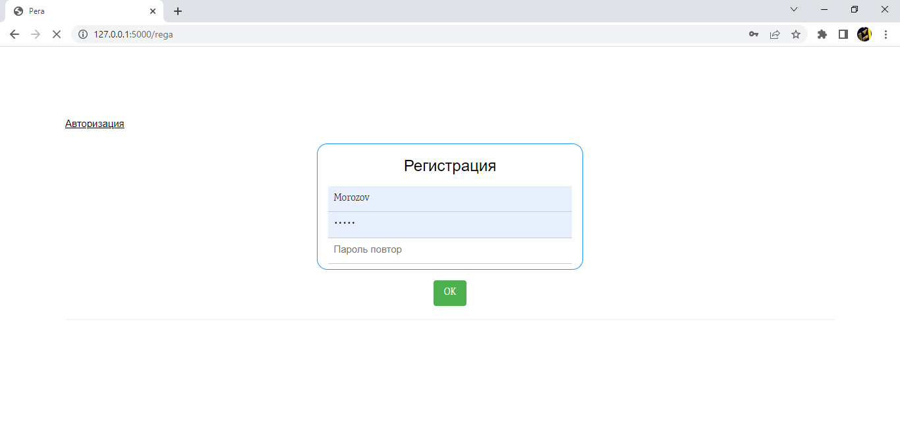

Slide 18
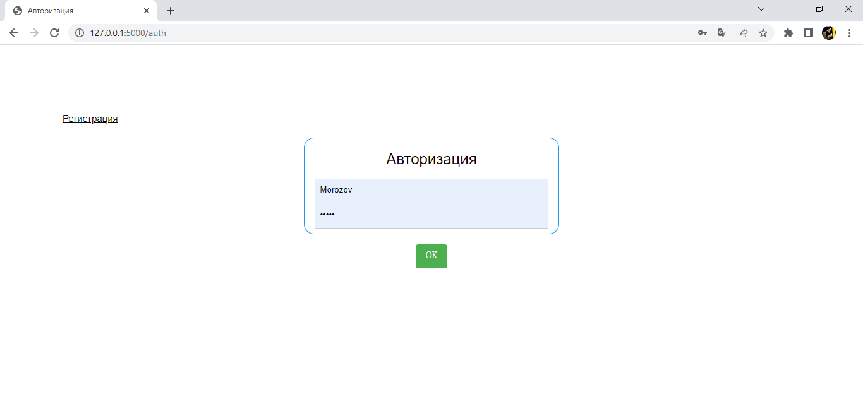

Slide 19
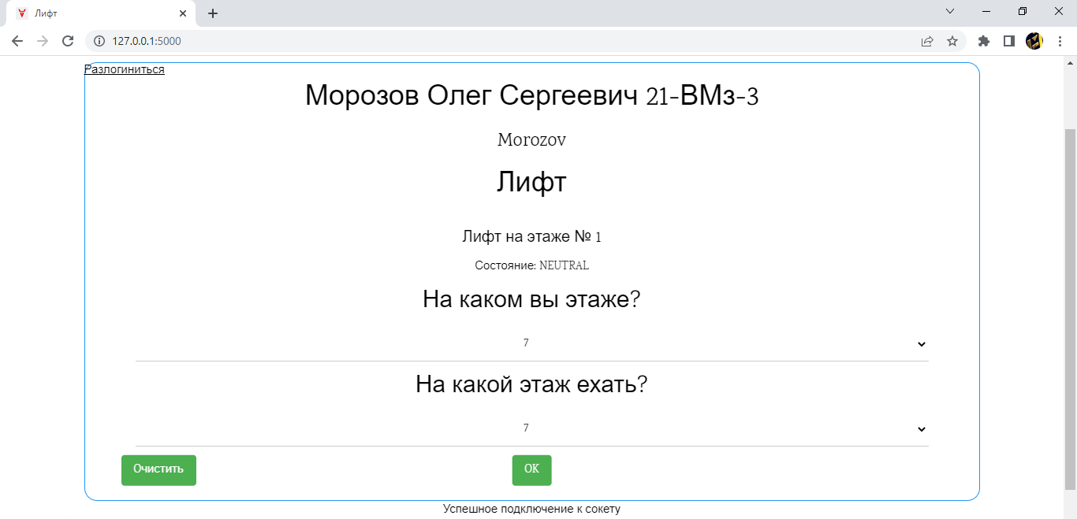

Slide 20
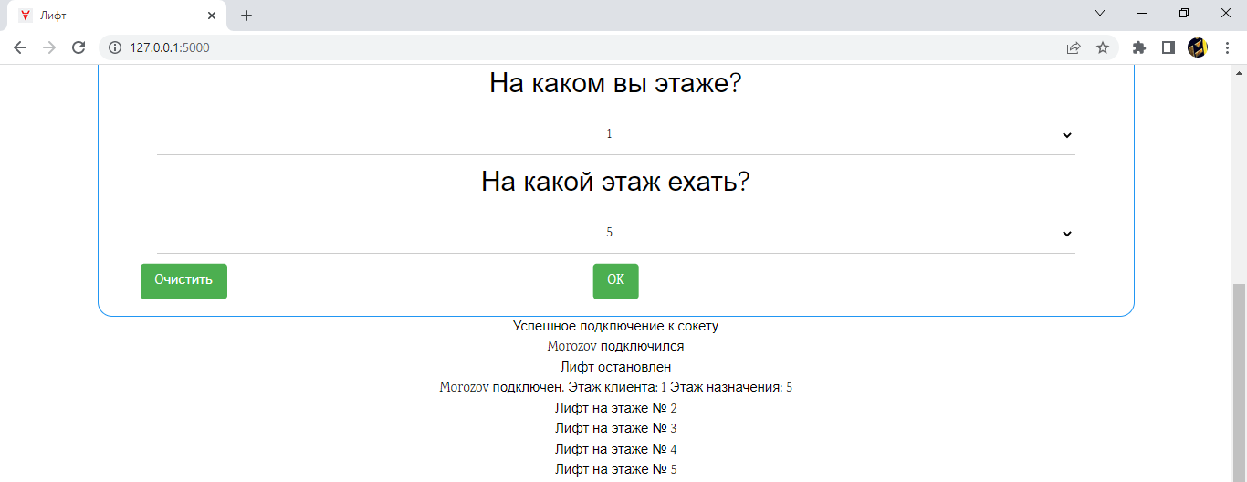

Slide 21
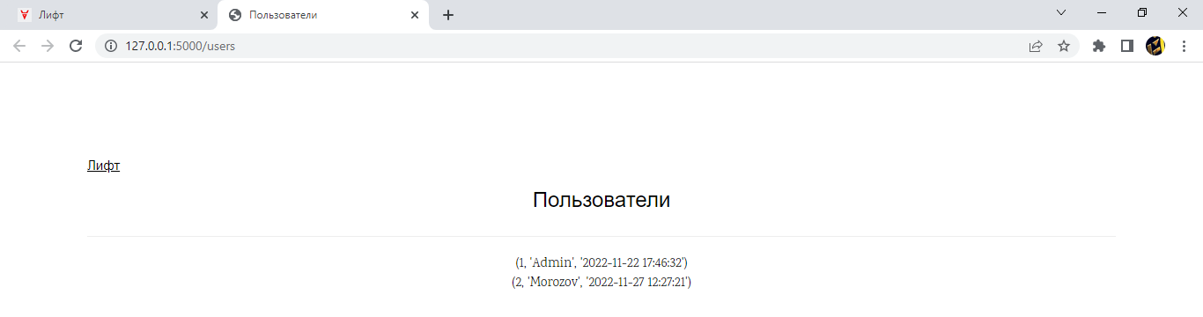

Slide 22
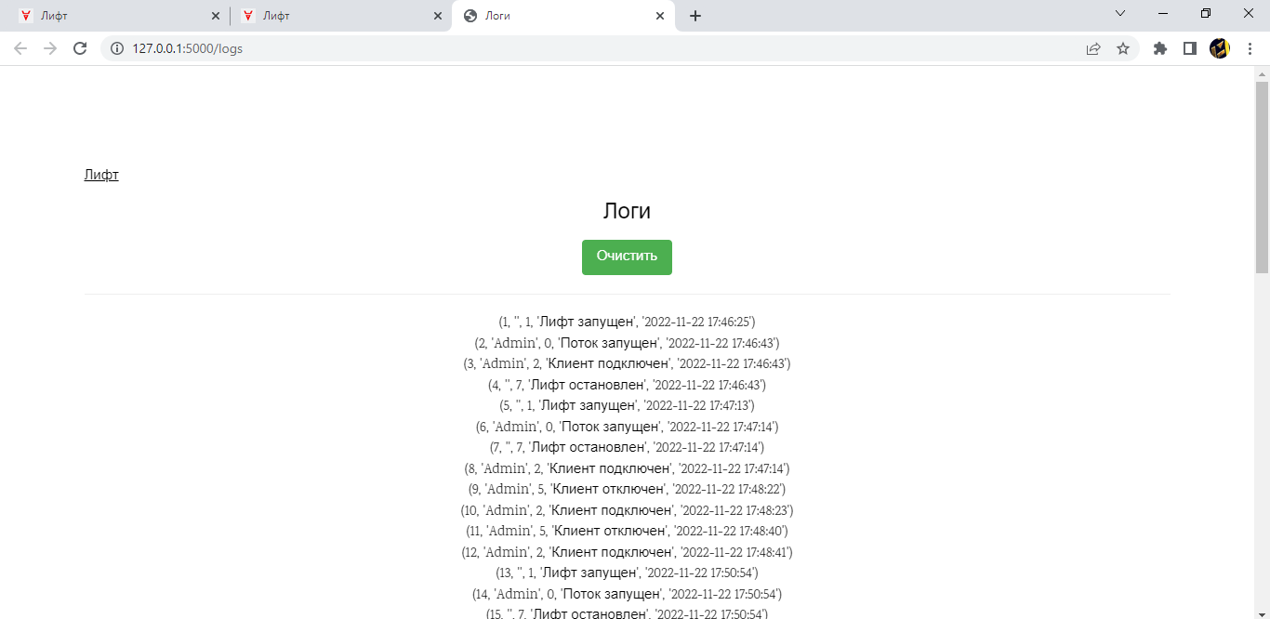

Slide 23
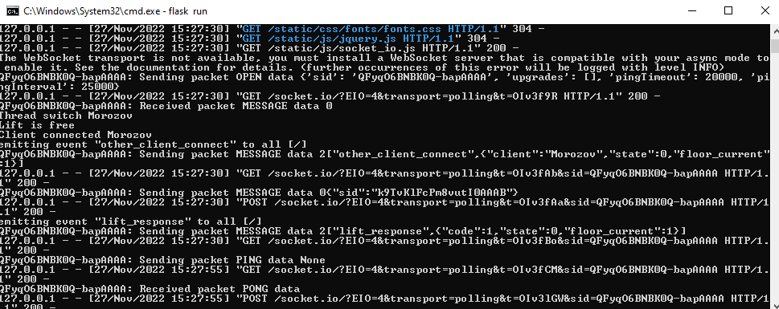

Slide 24
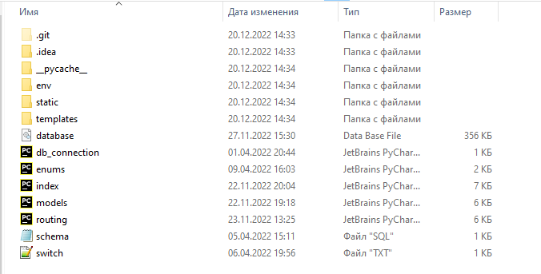

Slide 25

Благодарю за внимание

